Slide 1
지능로봇실제 11주차 실습2020254004 손의걸

Slide 2
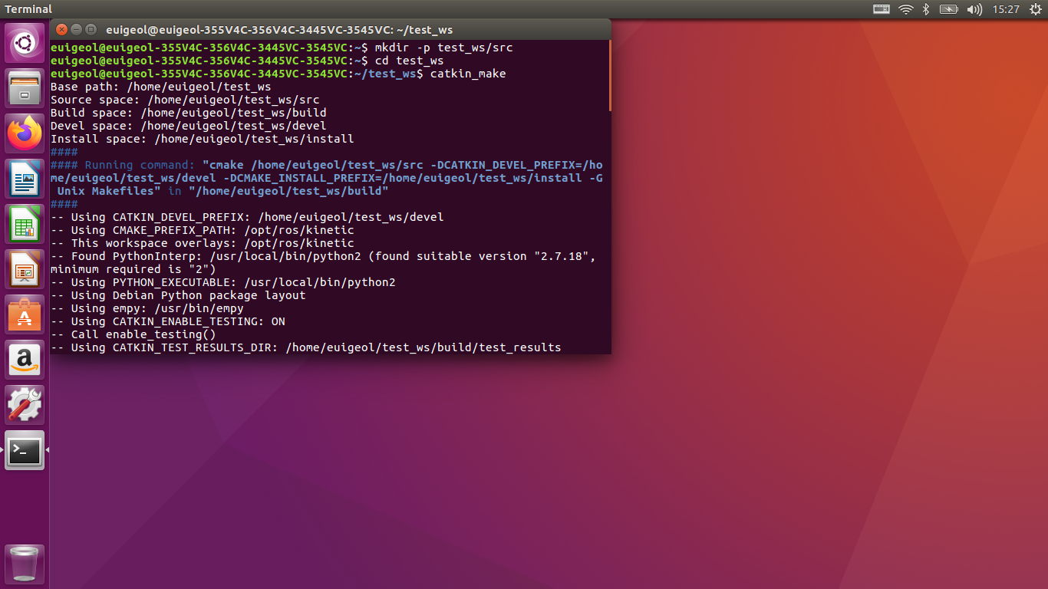
Create package

Slide 3
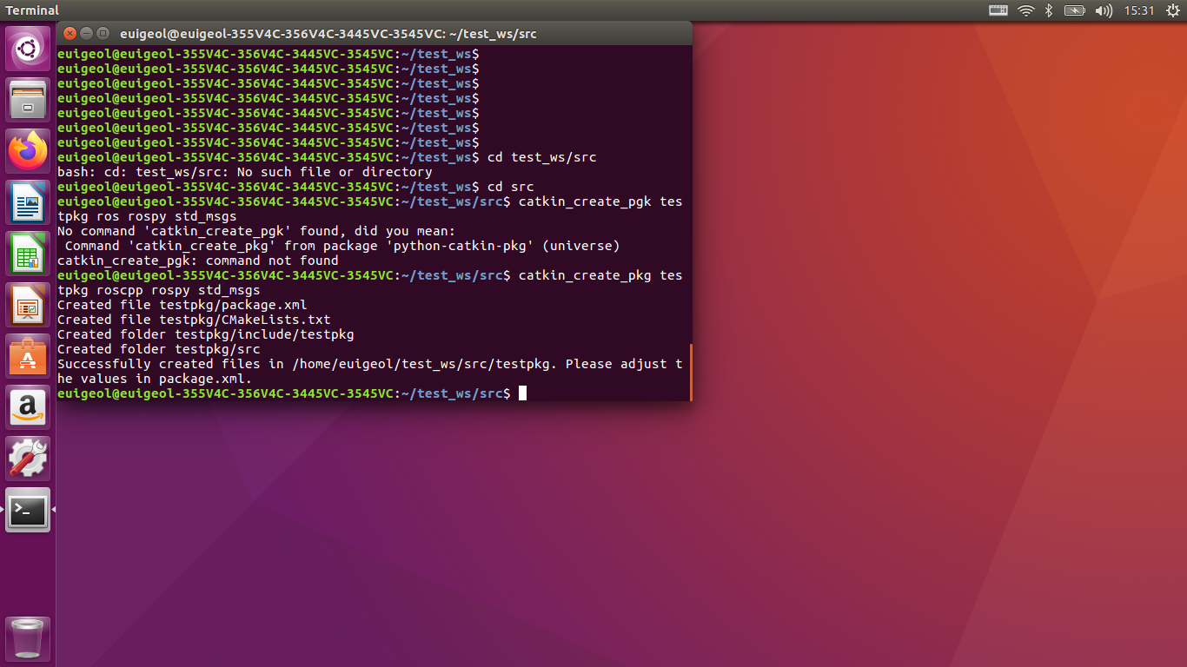
Create package

Slide 4
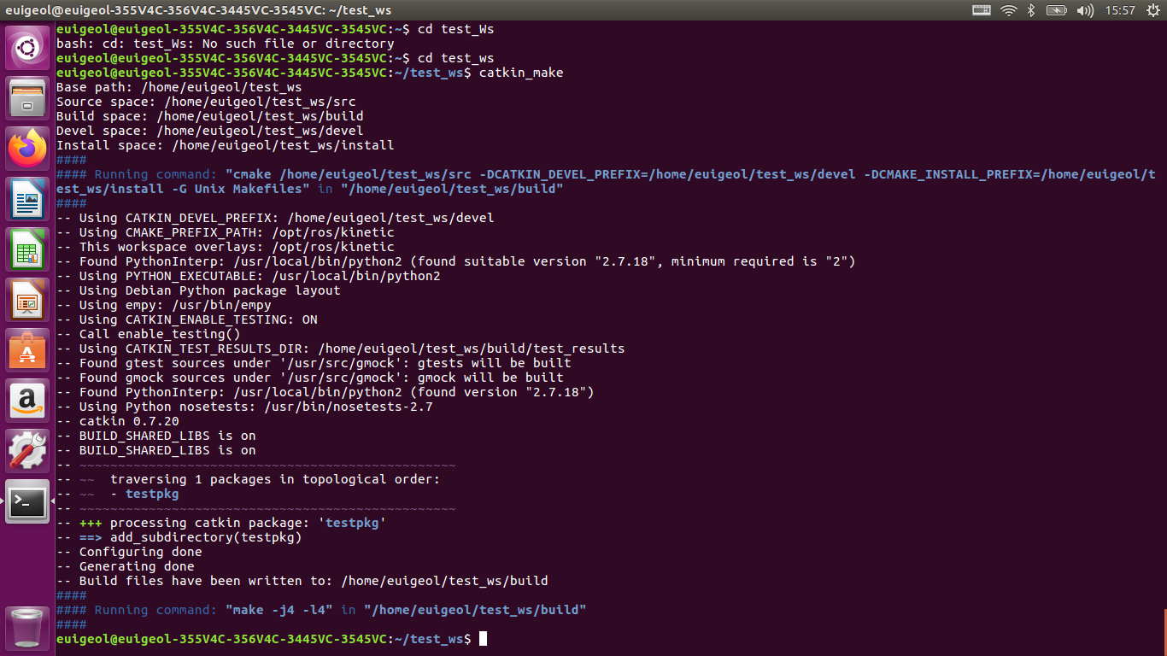
Create package 생성확인

Slide 5
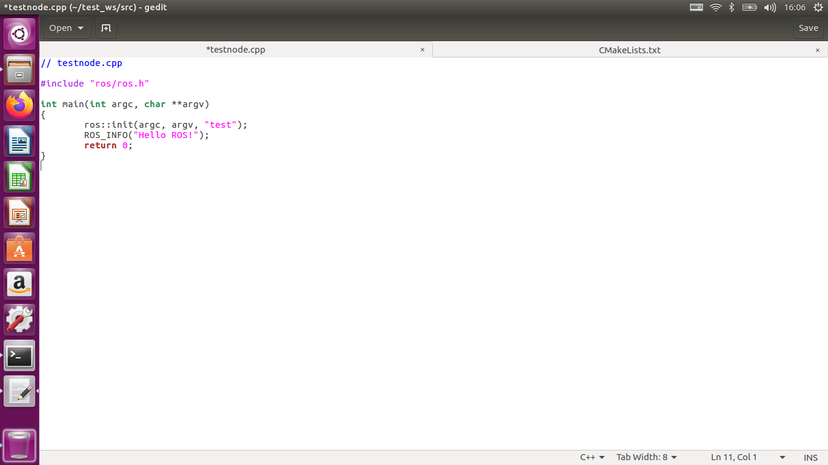
Testnode.cpp

Slide 6
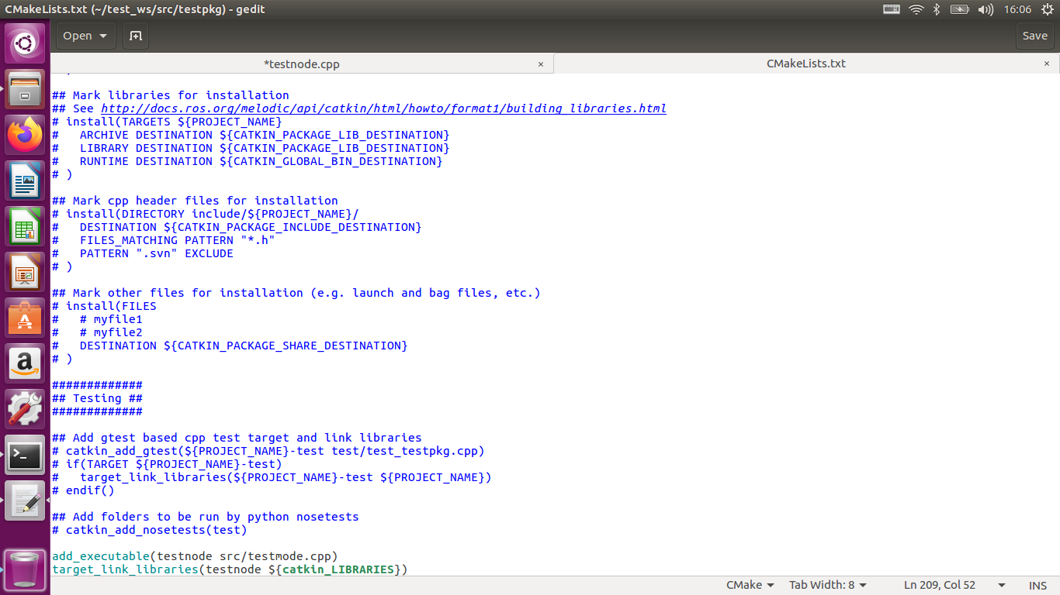
CMakeList 두줄 추가

Slide 7
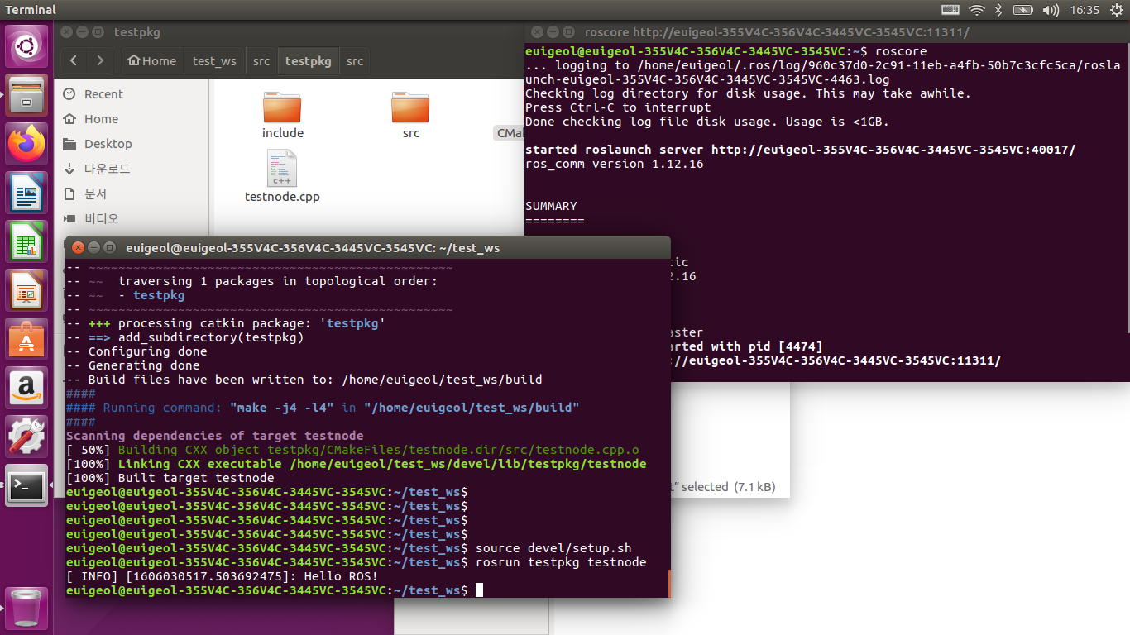
노드 빌드 및 실행

Slide 8
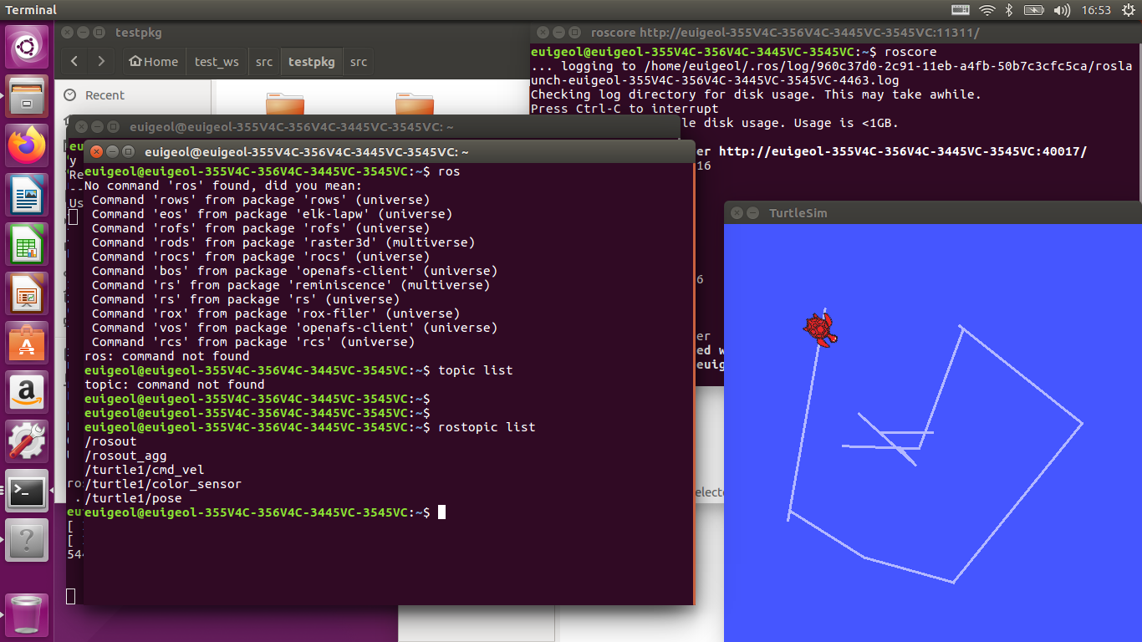
Topic Understanding with turtlesim

Slide 9
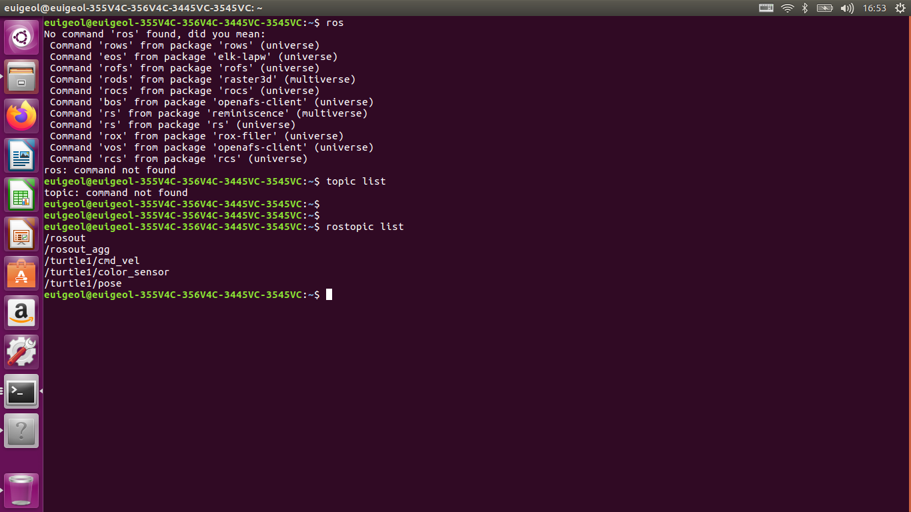
Rostopic command Line

Slide 10
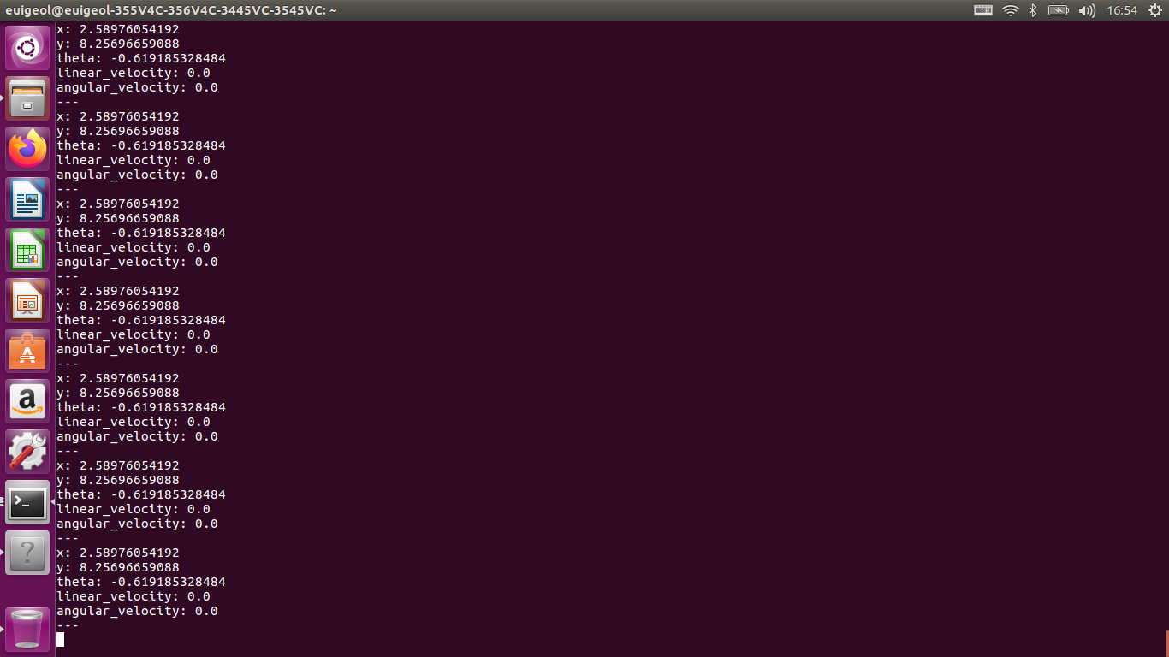
$ rostopic echo /turtle1/pose

Slide 11
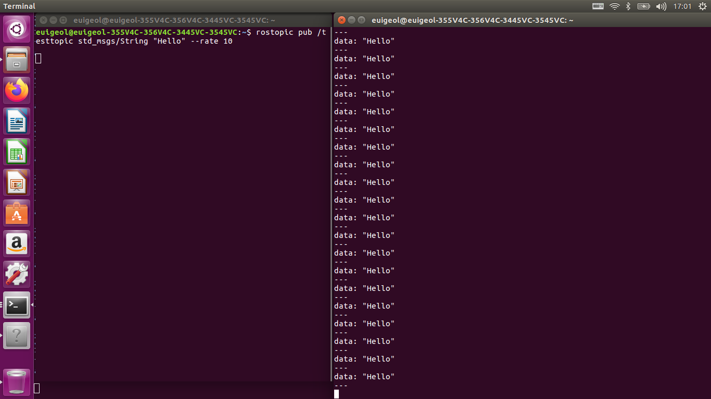
$ rostopic echo /testtopic

Slide 12
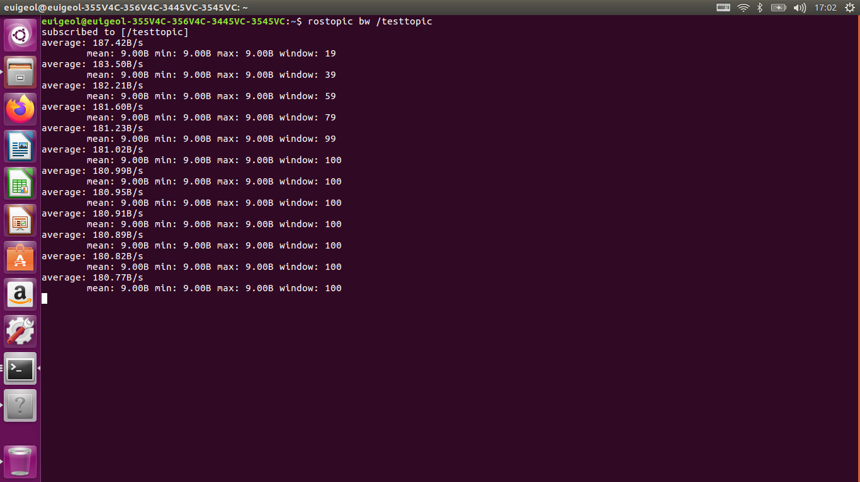
$ rostopic bw /testtopic

Slide 13
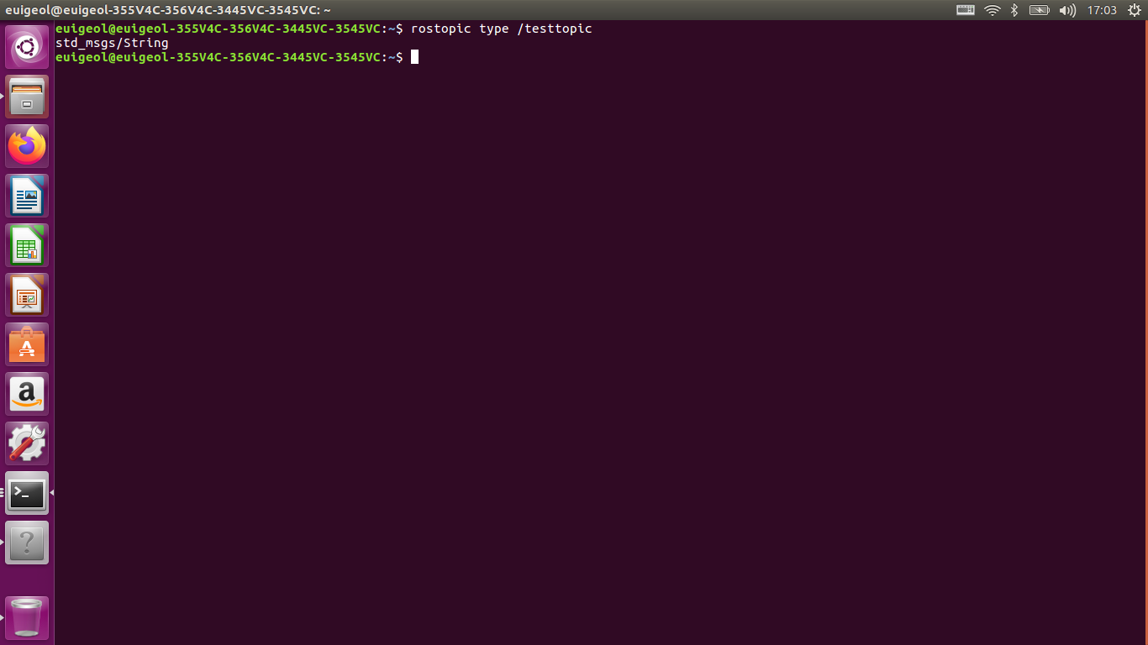
$ rostopic type /testtopic

Slide 14
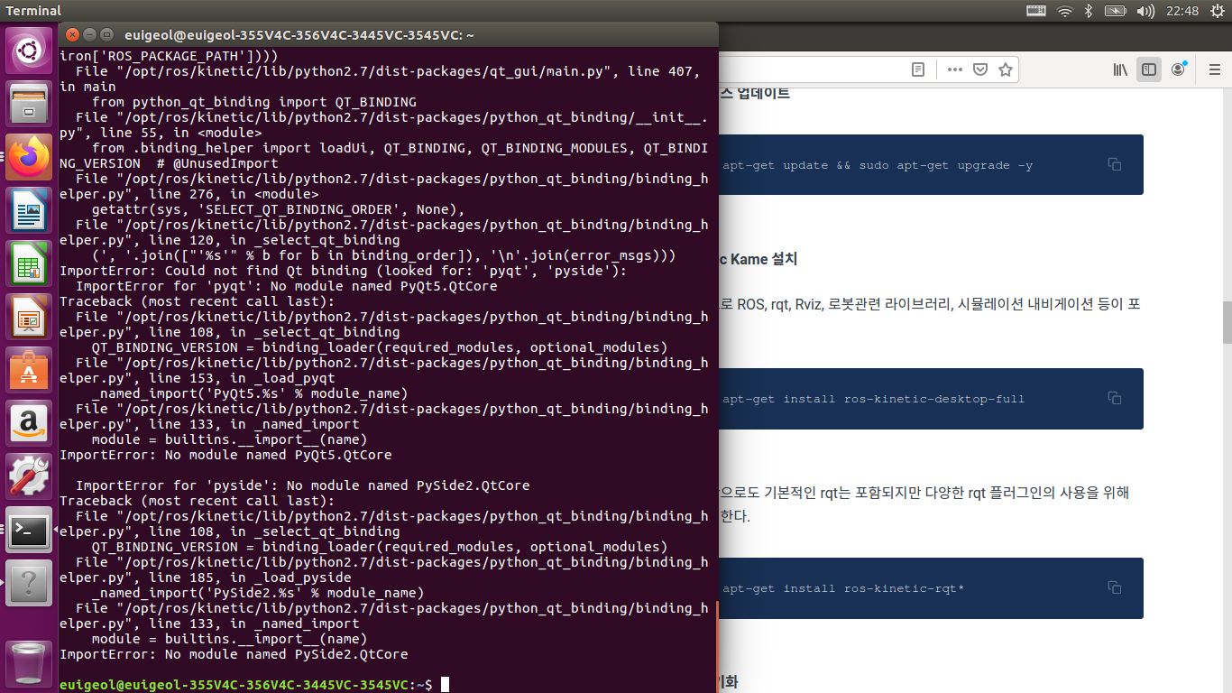
$ rosrun rqt_graph rqt_graph
rosrun rqt_graph rqt_graph 명령은 실행되지 않습니다.
인터넷에 정보를 많이 찾아보고, 설치가 필요해 보이는 파일들을 많이 설치 하였지만, 실패하였습니다.

Slide 15
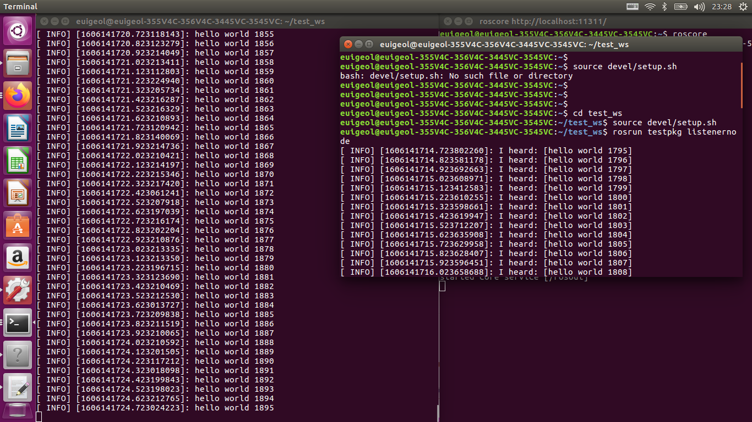
$ Talker / listener cpp

Slide 16
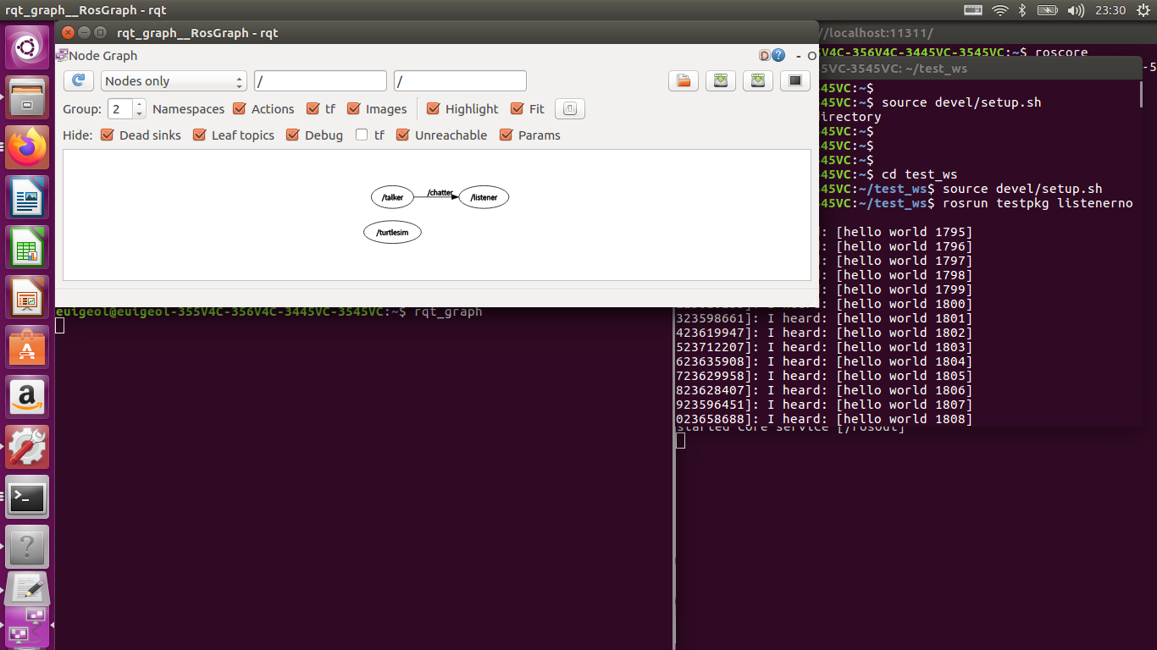
실행결과 확인

